Slide 1
স্বা গ ত ম

Slide 2
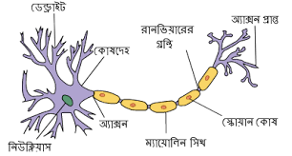
সকলকে আজকের ক্লাসে স্বাগত

Slide 3
শিক্ষক পরিচিতি
মোঃ মতিয়র রহমান
সিনিয়র শিক্ষক
জে কে এন্ড এইচ কে হাই স্কুল এন্ড
কলেজ,হবিগঞ্জ।
বিষয়ঃ জীব বিজ্ঞান
অধ্যায়ঃ নবম-দশম

Slide 4
চিত্রে কিসের ছবি দেখতে পাচ্ছ?
উত্তরঃ চিত্রে আমরা স্নায়ু কলার ছবি দেখতে পাচ্ছি।

Slide 5
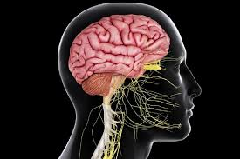
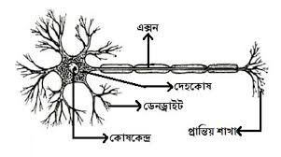
অধ্যায়ঃ ২য়
পাঠঃ স্নায়ু টিস্যু
পৃষ্ঠা নংঃ ৩৯
স্নায়ুটিস্যু

Slide 6
শিখনফল
এই পাঠ শেষে শিক্ষার্থীরা---
টিস্যু কী তা বলতে পারবে,
দেহ গঠনে বিভিন্ন প্রকার টিস্যু ব্যাখ্যা করতে পারবে,
স্নায়ু টিস্যু গঠনে নিউরনের ভূমিকা বিশ্লেষণ করতে পারবে।

Slide 7
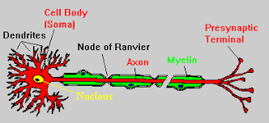
পাশের চিত্রটি দেখি ও বলি
উপরের চিত্রটি দেখে তোমরা কী বুঝতে পারলে?
একটি নিউরোন

Slide 8
একক কাজঃ
টিস্যু কী ?
উত্তরঃএকক বা বিভিন্ন প্রকারের একগুচ্ছ কোষ একত্রিত হয়ে যদি একই কাজ করে এবং উৎপত্তি ও যদি অভিন্ন হয়,তখন তাকে টিস্যু বলে।

Slide 9
চলো একটি ভিডিও দেখি
ভিডিও টি দেখে কি বুঝতে পারলে?
দেহ গঠনে নিউরনের ভূমিকা।

Slide 10
জোড়ায় কাজঃ
একটি আদর্শ নিউরনের কয়টি অংশ।
উত্তরঃএকটি আদর্শ নিউরনের তিনটি অংশ। ১) কোষদেহ ২) ডেনড্রাইট
৩) অ্যাক্সেন।

Slide 11
চলো একটি ভিডিও দেখি ও চিন্তা করি।
ভিডিও টি দেখে কি বুঝতে পারলে?
ভিডিও টি দেখে কি বুঝতে পারলে?

Slide 12
এই ভিডিও টি দেখে তোমরা কী বুঝতে পারলে?
স্নায়ু টিস্যু গঠনে নিউরন কি কি ভুমিকা রাখে তা দেখতে পেলাম।

Slide 13
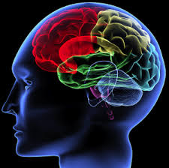
নিউরন
পাশের ছবি গুলো দেখি
মানব মস্তিষ্ক

Slide 14
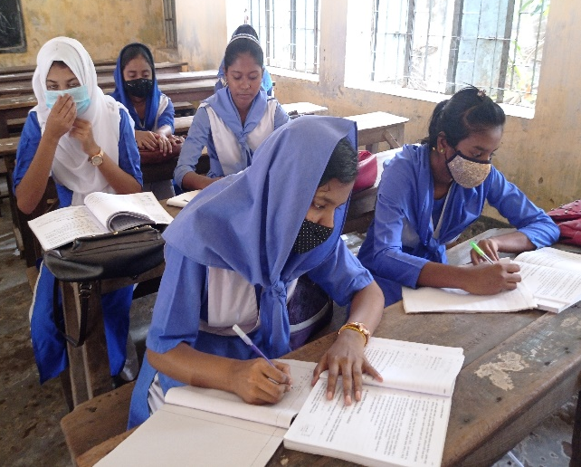
দলগত কাজ
উদ্দীপকের উপাদান টি মানব দেহে কাজকর্মে কি ভাবে উদ্দীপনা সৃষ্টি করে ব্যাখ্যা কর।

Slide 15
“মিলিয়ে নেই”
উত্তরঃনিউরন স্নায়ু টিস্যুর পরিবেশ থেকে উদ্দীপনা (তাপ,চাপ,ও স্পর্শ) ইত্যাদি গ্রহন করে দেহের ভিতরে মস্তিষ্কে বিশ্লেষণের পর সিদ্ধান্ত অনুযায়ী কাজ করে বলে নিউরণের ভূমিকা বেশী।

Slide 16
মূল্যায়ন
১। টিস্যু কী?
২। নিউরনের কয়টি অংশ রয়েছে?
৩। নিউরন বিভাজিত হয় না কেন?
৪। মস্তিষ্কে নিউরনের কাজ কী?

Slide 17
“উত্তর মিলিয়ে নেই”
১। একগুচ্ছ কোষ একত্রিত হয়ে কাজ করাকে বুঝায়।
২। ৩টি অংশ রয়েছে।
৩। নিউরনের সাইটোপ্লাজমে সক্রিয় সেন্টিওল থাকে না বলে।
৪। মস্তিষ্ক কে উদ্দীপনায় সারা জাগাতে সাহায্য করে।

Slide 18
ধন্যবাদ সবাইকে

